Slide 1
Presentazione
modello Ordis
Emanuele Muzio 0766230

Slide 2
SOMMARIO
Panoramica
Panoramica Tech
Il problema: interazione uomo macchina
Il problema: pianificazione
Il modello
Possibili estensioni
Esempio
Manuale

Slide 3
Panoramica
Il seguente progetto nasce come modello di risposta a una serie di problemi che si potrebbero riscontrare in diversi scenari.
I due concetti cardine alla base di ciò che è stato modellato sono i seguenti:
Come posso programmare dinamicamente una routine di esplorazione dei punti di interesse di uno spazio?
Nel farlo, come posso fare in modo che questa dipenda da una precedente interazione uomo-macchina?
Il modello Ordis tenta di fornire una soluzione quanto più comune alla classe di problemi ricoperta da queste due domande.

Slide 4
Panoramica Tech
La scelta tecnologica è ricaduta sul game engine Unity (versione LTS 2022.3) per la sua enorme versatilità, sia per una modellazione agevole dello scenario, sia per l’enorme quantità di strumenti già presenti in qualità di API (soprattutto per la creazione di agenti intelligenti).
In particolare, sono stati fondamentali per lo svolgimento del progetto:
Classe NavMesh per segnalazione di ostacoli, pianificazione del percorso e tracciamento del goal
Classe pre esistente per l’interfacciamento con la piattaforma HuggingFace (su cui risiedono una moltitudine di modelli per la risoluzione di diversi problemi)

Slide 5
Il problema: interazione uomo macchina
L’interazione tra l’elemento umano e l’agente è reso possibile grazie alla presenza di componenti Unity per l’input testuale: alla pressione di un tasto, viene infatti aperta una console per l’inserimento della richiesta dell’utente.
Il modello è stato progettato per accettare un numero finito di goal da ricercare nei punti di interesse (che sono fissi nella scena), nel nostro caso tre:
book
bottle
rock

Slide 6
Il problema: interazione uomo macchina
In seguito all’inserimento dell’input da parte dell’utente, un modello per i task di Sentence Similarity accetterà una serie di candidati e l’input dell’utente, per poi restituire la confidenza che ogni candidato sia il match corretto per il nostro input.
Nel nostro caso, per esempio, nel caso in cui volessimo ricercare tutti gli oggetti bottle, potremmo semplicemente chiedere al modello di cercarci un drink, oppure nel caso di book di cercare qualcosa da leggere per svagarci.
Il modello è ovviamente stato programmato per scegliere l’opzione con confidenza maggiore.

Slide 7
Il problema: pianificazione
Una volta svolto questo step di “traduzione” della richiesta, l’agente sa qual è il suo goal, e sa quindi su cosa concentrarsi, scartando tutto il resto.
Possiamo quindi procedere a pianificare il moto dell’agente seguendo un comportamento ben preciso quanto generico: dovremo visitare tutti i punti di interesse dei goal.
La pianificazione del moto dell’agente è stata pensata in due micro-fasi:
la prima si svolge quando l’agente riceve il tag da ricercare come identificativo del goal, in cui computa una lista ordinata delle poisizioni dei goal dal più vicino al più lontano;
una seconda che prevede:
Prelevamento primo nodo dalla lista dei goal
Pianificazione percorso verso di esso
Per il calcolo della distanza, modelliamo il processo attraverso un grafo.

Slide 8
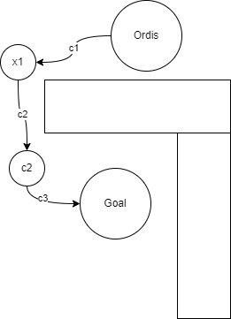
Il problema: pianificazione
Nella ricerca del percorso più breve verso un goal, tenendo conto ovviamente delle dimensioni dell’agente (modellato per avere altezza e ampiezza ben definiti), andiamo a cercare gli angoli in cui l’agente dovrà effettuare una rotazione, per poi proseguire dritto verso il prossimo punto, finchè non arriva al goal.
Se la distanza per raggiungere un punto xi è ci, con n punti e relativi n costi, allora il costo del path verso quel goal sarà uguale a:
Path = { (x^{i}, c^{i}) + (x^{i+1}, c^{i+1}) + … + (x^{n}, c^{n}) }
Dove c^{i} è la distanza vettoriale tra il punto precedente e l’i-esimo punto.

Slide 9
Il problema: pianificazione
La pianificazione del moto dell’agente può essere descritta dallo pseudocodice che segue:
bool searchState = false;
Agent ordis;
List<Goal> goalsList = List<Goal>(); // PlanPath populate the list at runtime
List<Goal> PlanPath(string goal){
List<Goal> goals= findGoalsWithTag(goal);
// sort goals by path cost from agent to goal
return goals;
}

Slide 10
Il problema: pianificazione
Successivamente, in ogni momento, il nostro agente dovrà controllare il suo stato e la lista dei goal per decidere le azioni da effettuare e in quale stato transitare, oltre a pianificare una nuova destinazione.
void Update(){
//check if goal can be reached AND if the goal was reached
if(ordis.pathStatus == PathComplete && ordis.remainingDistance < 0.1){
searchState = false;
goalsList.Remove(0);
if(!goalsList.empty()){
ordis.SetDestination(goalsList[0]);
searchState = true;
}

Slide 11
Il problema: pianificazione
Situazione di partenza in cui l’agente non è effettivamente nello stato di ricerca, ma ha dei nodi da esplorare.
else{
if(!goalsList.empty()){
searchState = true;
ordis.SetDestination(goalsList[0]);
}
}

Slide 12
Il modello
Possiamo immaginare Ordis come un automa a stati finiti (FSA) che viaggia dallo stato ricerca, allo stato di spostamento a quello di pianificazione. Formalmente, attraversa ciclicamente 4 stati
Stop
04
Visita goal
Ordis non si muove, è però pronto ad accettare un input valido.
Visito ricorsivamente i goal, pianificando a ogni visita effettuata il nuovo percorso.
01
03
SS Task
Pianifica
Ordis ha ricevuto l’esito del task di SS, può procedere alla pianificazione.
Ricerca delle posizioni dei goal e ordinamento
02

Slide 13
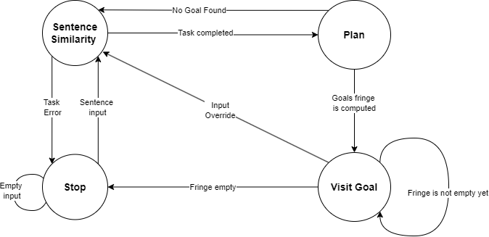
Il modello

Slide 14
Possibili estensioni
Il modello, che è stato volutamente mantenuto semplice per potersi specializzare poi su problemi specifici, ha la potenzialità di poter essere usato come base di partenza risolutiva per diverse situazioni, per esempio:
soccorso dei civili in zone di guerra;
assistenza a persona con mobilità ridotta (recupero oggetti come medicinali, cibo, ecc. sparsi per la casa);
mappatura di ambienti;
raccolta rifiuti;
In particolare, un aspetto interessante potrebbe essere l’aggiunta di una componente di Computer Vision per estendere il modello e usarlo in ambienti sconosciuti per mapparli, esplorarli, e fare un riconoscimento dinamico dei goal con l’ausilio dei task di classificazione.

Slide 15
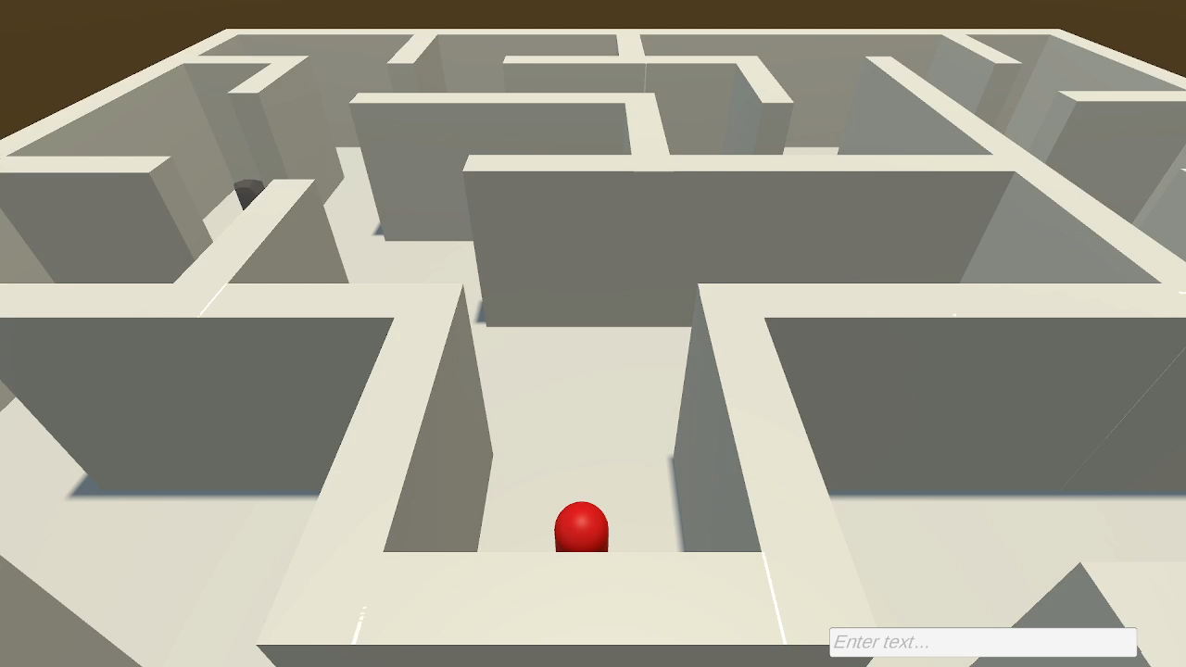
Esempio

Slide 16
Manuale
Premere T per attivare la console e scrivere l’input
Premere Tab per switchare tra camera in prima e terza persona

